Slide 1


Slide 2


Slide 3
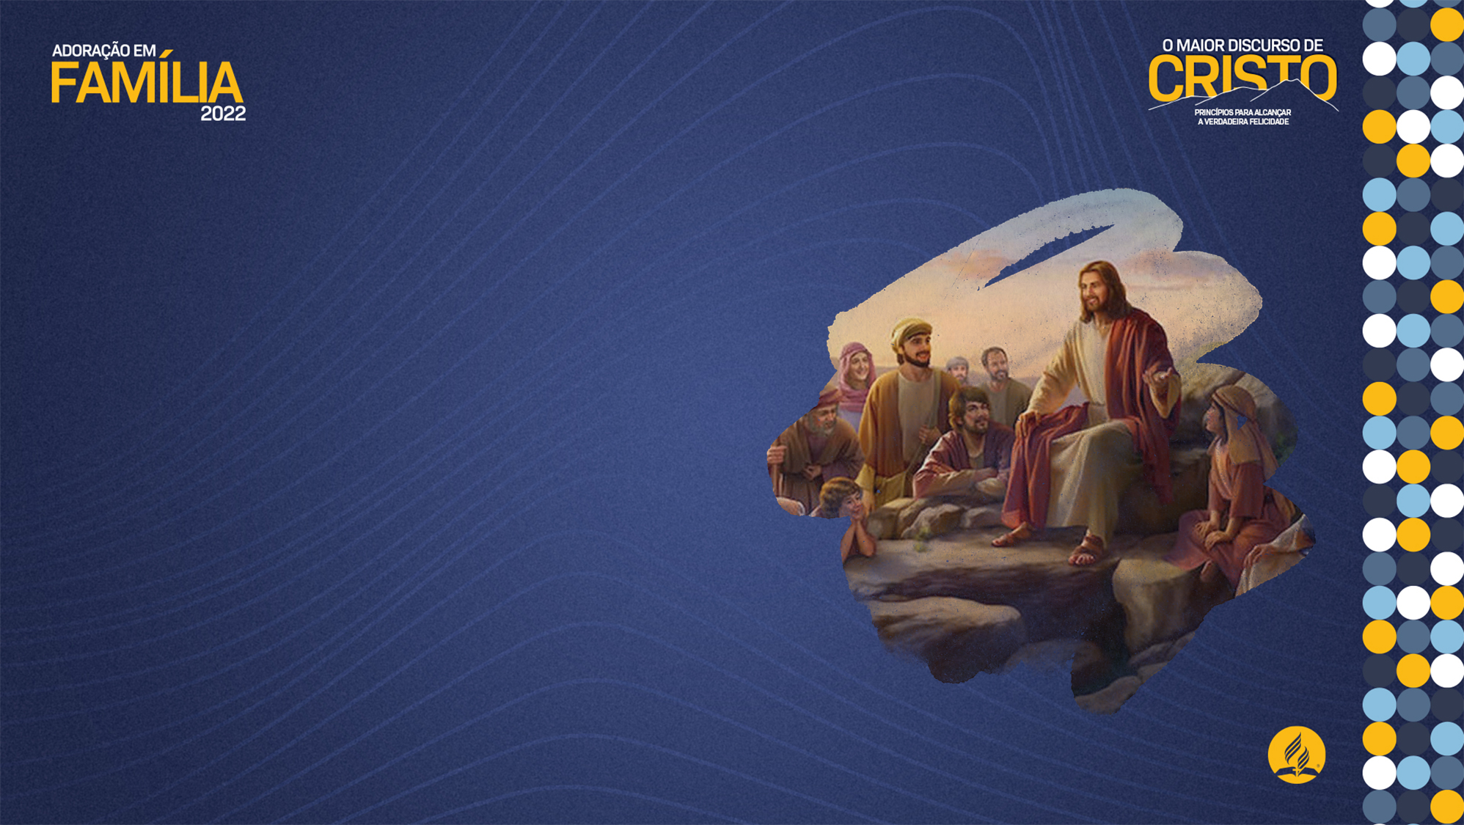
A ORAÇÃO DO SENHOR foi duas vezes dada por nosso Salvador – primeiro à multidão, no Sermão do Monte, e outra vez, meses mais tarde, aos discípulos apenas. Por um breve período eles haviam estado ausentes de seu Senhor, quando, ao voltarem, encontraram-No absorto em comunhão com Deus.

Slide 4
Como que sem notar a presença deles, Ele continuou a orar em voz alta. Um brilho celestial irradiava da face do Salvador. Parecia mesmo encontrar-Se na presença do Invisível. E havia um vivo poder em Suas palavras, o poder de alguém que fala com Deus. (Pag. 73)

Slide 5

01
Jesus frequentemente passava os dias servindo às multidões. Por vezes, ficava exausto, porém, o que os discípulos notavam em Jesus, após, suas horas de oração? O que mais os discípulos perceberam?(Pag. 70)

Slide 6
R
O coração dos discípulos foi profundamente comovido enquanto escutavam. Tinham observado quão frequentemente Jesus passava longas horas sozinho, em comunhão com o Pai. Ele passava os dias servindo às multidões que se comprimiam em torno dEle e revelando os traiçoeiros sofismas dos rabinos, e esse incessante labor O deixava muitas vezes tão exausto que Sua mãe e Seus irmãos, e mesmo os discípulos, temiam que sacrificasse a vida.

Slide 7
R
Ao retornar, porém, das horas de oração que encerravam o cansativo dia, notavam a expressão de ________ em Sua fisionomia e a _____________ de refrigério que parecia desprender-se de Sua presença. Era de horas passadas com Deus que Ele saía, manhã após manhã, para levar às pessoas a luz do Céu. Os discípulos haviam chegado a ligar essas horas de _______________ com o _____________ de Suas palavras e obras.
PAZ
SENSAÇÃO
ORAÇÃO
PODER

Slide 8
R
Agora, ao escutar-Lhe as súplicas, sentiram o coração encher-se de respeito e humildade. Quando Ele acabou de orar, foi com uma convicção de sua profunda necessidade que exclamaram: “Senhor, ensine-nos a orar” (Lc 11:1).

Slide 9
“Quando vocês orarem, digam: ‘Pai’” (Lc 11:2). Como pai terrenos fazemos qualquer coisa que tiver ao nosso alcance para resgatar nosso filho, para salvá-lo, e o amamos incondicionalmente. O que Deus fez e faz por seus filhos terrenos? Qual o motivo que nos leva a ter regozijo em reconhecer e honrar nossa relação com o Pai e com os membros da família? (Pag. 75)
02

Slide 10
R
Segundo Jesus, o infinito Deus nos dá o privilégio de nos aproximarmos Dele chamando-O de Pai. Isso tem um amplo significado. Pai terreno algum já pleiteou tão fervorosamente com um filho errante como o faz com o transgressor Aquele que nos criou. Nenhum amorável interesse humano já acompanhou o impenitente com tão afetuosos convites.

Slide 11
R
Deus mora em toda habitação; ouve cada palavra proferida, _____________ cada oração erguida ao Céu, experimenta as dores e as decepções de cada pessoa e leva em conta o tratamento dispensado a pai e mãe, irmã [e irmão], amigo e semelhante. Ele cuida de nossas necessidades, e Seu amor, Sua ________________ e graça estão continuamente a fluir para satisfazer nossa necessidade.
ESCUTA
MISERICÓRDIA

Slide 12
R
No entanto, se chamamos Deus de nosso Pai, é porque nos reconhecemos como Seus filhos, para ser guiados por Sua sabedoria e ser obedientes em todas as coisas, sabendo que Seu amor é imutável. Devemos _____________ Seu plano para nossa vida. Como filhos de Deus, manteremos, como objeto de nosso mais elevado interesse, Sua honra, Seu caráter, Sua família, Sua obra. Teremos regozijo em reconhecer e honrar nossa relação com o Pai e com cada membro de Sua família.
ACEITAR

Slide 13
03
“Seja feita a Tua vontade, assim na Terra como no Céu” (Mt 6:10). O que significa essa petição? (Pag. 78)

Slide 14
R
A petição: “Seja feita a Tua vontade, assim na Terra como no Céu” (Mt 6:10) é uma oração para que o _________ do ________ termine na Terra, o pecado seja para sempre destruído e o _________ da ____________ venha a ser estabelecido. Então, na Terra como no Céu se cumprirá “todo propósito de bondade e obra de fé”
(2Ts 1:11).
REINO
MAL
REINO
JUSTIÇA

Slide 15
04
“O pão nosso de cada dia nos dá hoje” (Mt 6:11). Qual é o propósito de Deus ao nos ensinar a pedir o pão de cada dia?

Slide 16
R
Ensinando-nos a pedir cada dia o que necessitamos – tanto as bênçãos temporais quanto as espirituais –, Deus tem um propósito para o nosso bem. Deseja que _________________ nossa dependência de Seu constante cuidado; pois procura atrair-nos para a comunhão com Ele. Nessa comunhão com Cristo, mediante a oração e o estudo das grandes e preciosas verdades de Sua Palavra, __________ alimentados, como os que têm fome; como os que têm sede, seremos saciados junto à fonte da vida.
RECONHEÇAMOS
SEREMOS

Slide 17
05
“Perdoa-nos os nossos pecados, pois também nós perdoamos a todo o que nos deve” (Lc 11:4). O que acontece com aquele que não perdoa as ofensas do outro? Que Espírito devemos ter com aqueles que pecaram contra nós, independentemente de confessarem ou não a falta ?(Pag. 80)

Slide 18
R
Jesus nos ensina que só poderemos receber o perdão de Deus se também nós perdoarmos aos outros. É o amor de Deus que nos atrai para Ele, e esse amor não pode tocar nosso coração sem criar amor por nossos irmãos. Depois de completar a oração do Pai Nosso, Jesus acrescentou: “Porque, se perdoarem aos outros as ofensas deles, também o Pai de vocês, que está no Céu, perdoará vocês; se, porém, não perdoarem aos outros as ofensas deles, também o Pai de vocês ______ perdoará as ofensas de vocês” (Mt 6:14, 15).
NÃO

Slide 19
R
OBSTRUI
Aquele que não perdoa _____________ o próprio conduto pelo qual, unicamente, pode receber a misericórdia de Deus. Não deve pensar que, se os que nos prejudicaram não confessarem o mal, estamos justificados em privá-los de nosso perdão. É dever deles, sem dúvida, humilhar o coração pelo arrependimento e confissão; cumpre-nos, porém, ter espírito de _____________ para com os que pecaram contra nós, quer confessem quer não suas faltas.
COMPAIXÃO

Slide 20
06
Para reflexão: “E não nos deixes cair em tentação; mas livra-nos do mal” (Mt 6:13). Vivemos em um mundo em que o pano de fundo da vida de cada um de nós é a guerra contra o bem e o mal. Qual é a única salvaguarda contra o mal para não cairmos nas tentações? O que você e sua família têm feito para fortalecer seu lar contra as tentações? (Pag. 83)

Slide 21

“Teu é o Reino, o poder e a glória para sempre” (Mt 6:13). A última, como a primeira sentença da Oração do Senhor, faz-nos volver para o Pai, que Se acha acima de todo poder e autoridade e todo nome que se nomeia. O Salvador contemplou os anos que se estendiam diante dos Seus discípulos, não como haviam sonhado, ao brilho da prosperidade e da honra mundanas, mas obscurecidos pelas tempestades do ódio humano e da ira satânica.

Slide 22
Por entre os conflitos e ruína nacionais, os passos dos discípulos seriam rodeados de perigos, e seu coração muitas vezes oprimido pelo temor. Eles veriam Jerusalém reduzida à desolação, o templo arrasado, seu culto para sempre acabado, e Israel disperso por todas as terras, quais náufragos em uma praia deserta. Jesus disse: (Mt 24:6-8).

Slide 23
Mas os seguidores de Cristo não deviam temer que sua esperança ficasse perdida ou que Deus houvesse abandonado a Terra. O poder e a glória pertencem Àquele cujos grandes desígnios avançam ainda, não entravados, rumo à consumação. Na oração que exprime suas necessidades diárias, os discípulos de Cristo foram guiados a olhar acima de todo poder e domínio do mal, para o Senhor seu Deus, cujo reino domina sobre todos, e o qual é seu Pai e seu Amigo eternamente. (pag. 84, 85)

